Slide 1
現代大學生對於三創的對話
瑞龍企業管理有限公司
初炳瑞

Slide 2
簡介
初炳瑞先生
現任
瑞龍企業管理公司總經理
水噹噹科技股份有限公司總經理
學 歷 ：
國立台北大學企業管理研究所碩士
健保萬歲人力資源管理
著 作 ：
資 歷 ：
‧經濟部中小企業處
榮譽指導員 / 經營輔導專家
勞工教育 合格講師
‧行政院勞委會
‧行政院勞委會職訓局 人力資源發展服務團 顧問
‧行政院勞委會職訓局 職業訓練績效評鑑委員
‧行政院勞委會職訓局 勞工進修訓練訪視審查委員
‧中華技術學院龍華科技大學 HR講師
‧台北電台新聞網 證照介紹 專訪人物
‧管理雜誌 全國企管講師登錄 / 勞資關係專欄執筆
‧各職訓機構之特約講師 / 企業HR專案顧問
考 試 ：
‧行政院勞委會
私立就業服務機構專業人員
考試合格

Slide 3

大綱
壹、創業精神分享經驗談
貳、工作趨勢
參、對就業市場認識

Slide 4

創業精神分享經驗談
人因有夢而偉大
你的夢是,………….
築夢踏實

Slide 5

夢想與事實
願望
心想事成
那路逕是
地圖構思
重要執行力
省思
打破困境
面對未來

Slide 6
成功在心境
服務與事業
努力與報酬
知識與工作
態度與格局
技術與生存
成就與生活
生命與虛實

Slide 7
貳、工作趨勢
你會如何如何

Slide 8
我們處在什麼樣的競爭環境?
過去十年，大專院校由123 所擴增至154所
1991 大學21 學院29 專科73
2001 大學57 學院78 專科19
平均每一天，誕生 4 個新科博士(1501人)
平均每小時，產出 2.95 個碩士(25900人)
平均每分鐘，製造 0.5 個大專生
專科(123317人) 大學(146166人)

Slide 9
你準備好了嗎？
知識
技能
態度

Slide 10
就將邁入社會工作趨勢
目前就業工作
大類
工業、
商業、
公職
其他相關

Slide 11
商業---運籌管理人
1、經營管理師
2、專案工程師
3、物流管理師
4、物管工程師
5、人力資源管理師
6、業務工程師

Slide 12
企業e化---管理師
1、資訊管理師
2、製圖工程師
3、電子商務管理師
4、工程設計師
5、工程管理師

Slide 13
公職
1、專業人員考試
2、行政人員
3、資訊人員
4、特考警、消、老師考試
5、一般普考高考

Slide 14
其他相關
1、技能檢定：人力仲介乙級、、、
2、創業：電子商務、、、
3、技術法律研究管理、、、
4、技術鑑價、、、
5、商業管理_連鎖業、、、

Slide 15
參、對就業市場認識
稱心工作

Slide 16
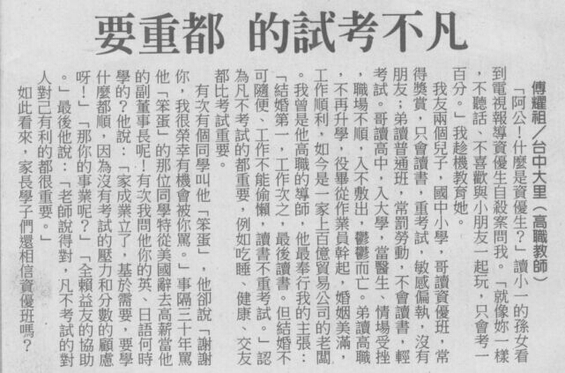

Slide 17
以半導體晶圓代工大廠聯華電子
去年大舉招募人才為例
報名人數
5,840人
評量測驗人數4,749人(81%)
合格面試人數 804人(14%)
招募目標：預定168 人
80% 碩士、20% 大學
60% 有經驗、40% 無經驗
設備工程師
製程工程師
製程整合工程師

Slide 18
招募對象必須具備的人格特質
聯華電子公司主管具備之核心職能：
-成就驅動力/主動性(企圖心/積極性)
-講究品質/注重細節
-服務客戶的精神
-自信心

Slide 19
科技人面試性格透析
比較聯電錄取之求職人與未錄取者在各指標上的排名（見下表）
解讀：經由測驗輔助人才篩選，發現錄取者在各指標
上普遍優於未錄取者

Slide 20
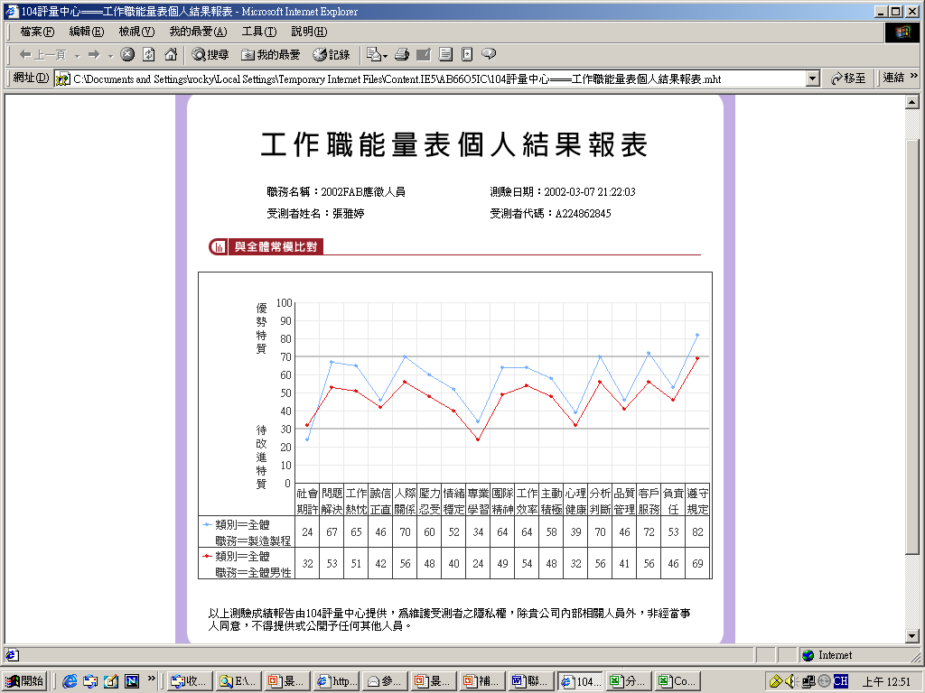

Slide 21
創業及工作
1工作意涵
2工作價值

Slide 22
工作意涵
為什麼要工作?
收入
生活
動機
自信
有用……….

Slide 23
工作意涵
如果沒有工作會如何?
沒錢
『錢不是萬能、沒錢萬萬不能』
沒自信
「抬頭困難」
沒人要__鬼都怕【有錢鬼推磨】

Slide 24
工作價值
工作只有錢嗎?
那麼還有哪些價值?
服務他人
服務世人
做功德
肯定自己

Slide 25
讓自己成為一位具有競爭力的員工
{人才所提供給企業的價值 }
求職競爭力=
{(企業願支付之薪資福利成本) + (企業取得之人才成本)}
求職競爭力 > 1
求職競爭力 < 1
* 人才所提供給企業的價值：
因個人的加入及付出對企業整體的運作效率及
競爭力有所貢獻進而帶來企業獲利能力的提升
* 企業所願支付雇用薪資福利成本：
因雇用人才企業所支付的薪酬與福利費用
* 企業取得人才成本：
為尋找及取得人才所支付的招募費用

Slide 26
具有競爭力員工的條件
@ 專業知識
-學理與實務結合
-跨領域知識結合
@ 組織運作力
-瞭解企業各組織功能，善於動員不同部門資源達成任務
-紮實的三大運作力：團隊凝聚力，溝通協調力，任務執行力
@ 敬業態度與個人操守
-敬業態度：每一個決策及步驟都以自己是企業主的同理心面對
-個人操守：操守不只是正直清廉，而是有願與人分享工作上成
就的胸襟與行事透明化的風範
@ 人脈
-人脈不是以量取勝而是質，如可將自己的人脈融入在企業相關
的運作上，並為企業帶來正面的實質運作效益，進而獲利，應
是絕對的加分，但要避免公私不分

Slide 27

華裔知名大
提琴家馬友友先生
完美靠練習來達成
更需靠練習來維持

Slide 28
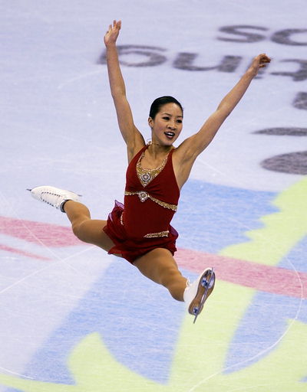
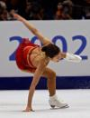

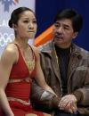
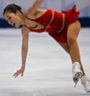
華裔知名溜冰
選手關穎珊小
姐
可以失敗但不能輸給失敗
Notes:
Michelle Kwan of the United States falls during her preformance in the women's free skating program at the Winter Olympics in Salt Lake City, Thursday, Feb. 21, 2002. (AP Photo/Roberto Borea)
- Feb 22 1:31 AM ET

Slide 29
職涯發展 v. 終生學習
核心能力：經驗
個人產值
高峰期
核心能力：人脈
獨當一面期
傳承期
核心能力：專業知識
成熟期
成長期
磨合期
養成期
22
25
30
35
40
45
50
年齡
學習職
業技能
學習被人領導
學習領導別人
學習培養別人

Slide 30
你是搶手人才嗎?
企業看工作人－專業競爭力

Slide 31
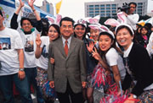
別人不做的事就是機會所在(一)
統一超商總經理 徐重仁
1979-1982 因虧損黯然下台
1983-重新投入
1986-轉虧為盈
1990-109億營收超越遠百
迄今-有7-11真好!

Slide 32
別人不做的事就是機會所在(二)
明基電通董事長 李焜耀
1976-進入只有11人的宏碁
1989-自願前往宏碁1/6規模的明碁
2002-成就2千億營收的BENQ
迄今-Have you been BENQ ?
bringing enjoyment and quality to life…

Slide 33
肆、分享
成功的人要感謝人太多，願上天保護保佑他們

Slide 34
謝謝聆聽
感謝
感恩
大家願意聽一聽
願上天保佑大家『找到稱心工作』

Slide 35
祝福各位朋友
事業順利 天天順心
謝謝

